Slide 1
Audit Carrefour
Magasin: Lafrane
Le 14 février 2019
Dr Hatem KARAA

Slide 2
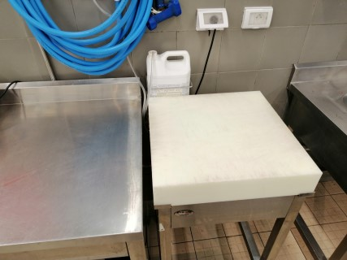
Fromage / charcuterie:Emplacement inadéquat de la centrale de nettoyage et du bidon de produit de nettoyage

Slide 3
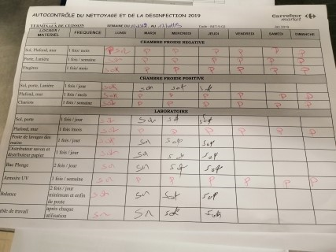
Terminal de cuisson: fiche de contrôle de nettoyage remplie d’avance

Slide 4
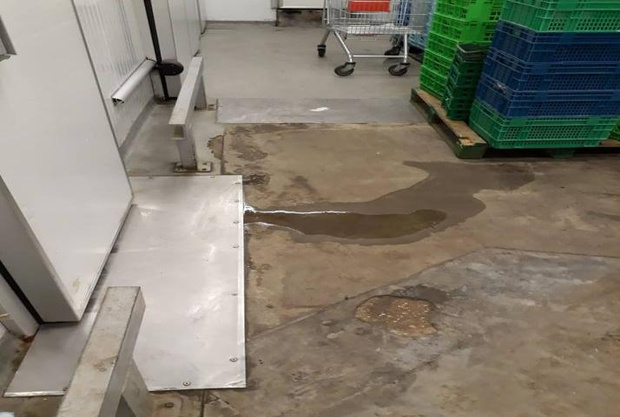
Couloir CF: revêtement du sol crevassé

Slide 5
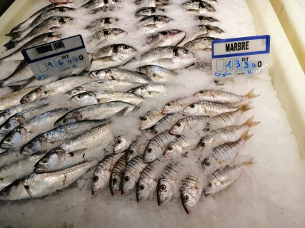
Poissonnerie: renforcer le glaçage des poissons présentés à la vente

Slide 6
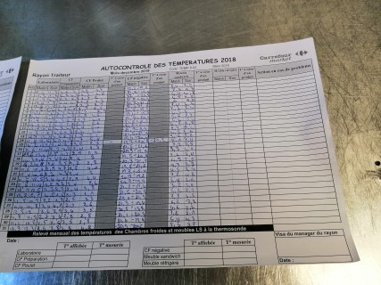
Traiteur: La vérification des ambiances de la chambre froide n’est pas réalisée courant janvier 2019

Slide 7
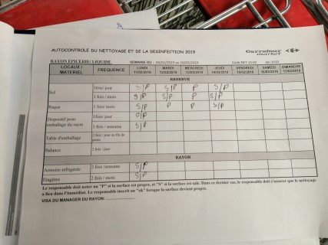
PGC: Mauvais remplissage de la fiche d’auto-contrôle de nettoyage.

Slide 8
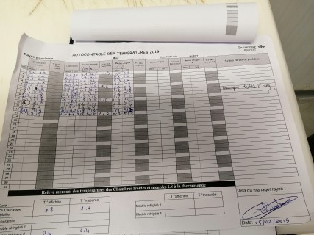
Boucherie: la température à cœur d’un produit au linéaire libre service n’est pas vérifiée comme l’exige l’autocontrôle des températures.

